Slide 1
Университет „Проф. д-р Асен Златаров” - Бургас
Научна и художествено-творческа дейност
НИХ- 448/2020
Обследване на радиационен статус на почви, пясък и нанос в района на мина Росен

Slide 2
Списък на научния колектив
Ръководител
гл. ас. д-р Пламена Атанасова
Членове на екипа:
гл. ас. д-р Сабина Недкова
гл. ас. д-р Радостин Касъров
Студенти:
Деница Господинова - студент спец. ПКС IV курс (редовно)
Катя Димова - студент спец. ПКС IV курс (задочно)

Slide 3
Цел на проекта
Проучване на радиационен статус на почви, пясък и нанос в района на мина Росен
Проучване, анализиране и систематизиране натрупаният опит в областта на мониторинга на радиоактивността на направените до момента изследвания на почви, пясък и нанос на района, около мина Росен, хвостохранилището и залив Вромос;
Изпитване на проби от почва, пясък и нанос от предварително определени и достъпни за граждани места. Пробите са представителни за площта, от която се вземат като средната проба е съставена от отделни образци, взети от един тип почва/пясък/нанос;
Определяне на радиационен статус в: пясък от две контролни точки на плаж „Вромос“, „пресен” нанос от прибоя на плаж „Вромос“ и почва от района на оттичащата се вода от дере, след хвостохранилище, чрез: употреба на дозиметри: SEIFERT – FAG, Белла и Graetz;
Определяне на специфичната активност на радионуклиди, включително естествен уран в проби пясък и почва в лаборатория за радиохимичен анализ, чрез гама-спектрометричен анализ;
Оценка на радиационен риск на изследваната област за здравето на хората, които посещават изследваната местност.

Slide 4
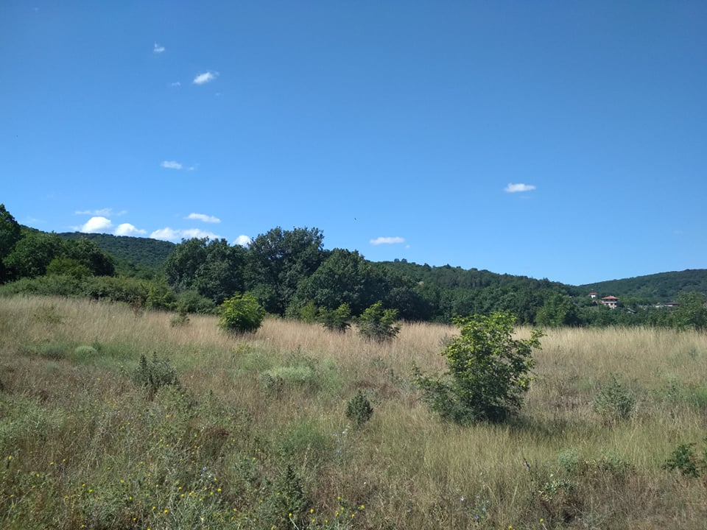
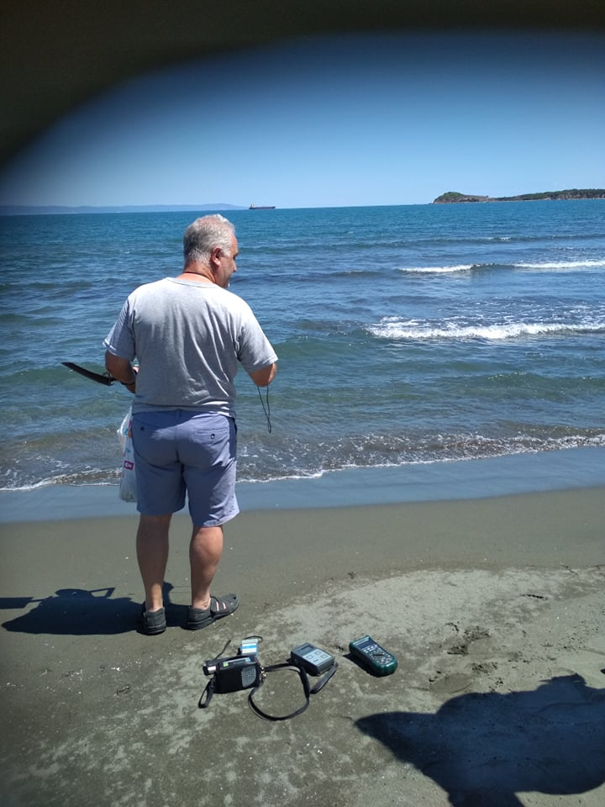
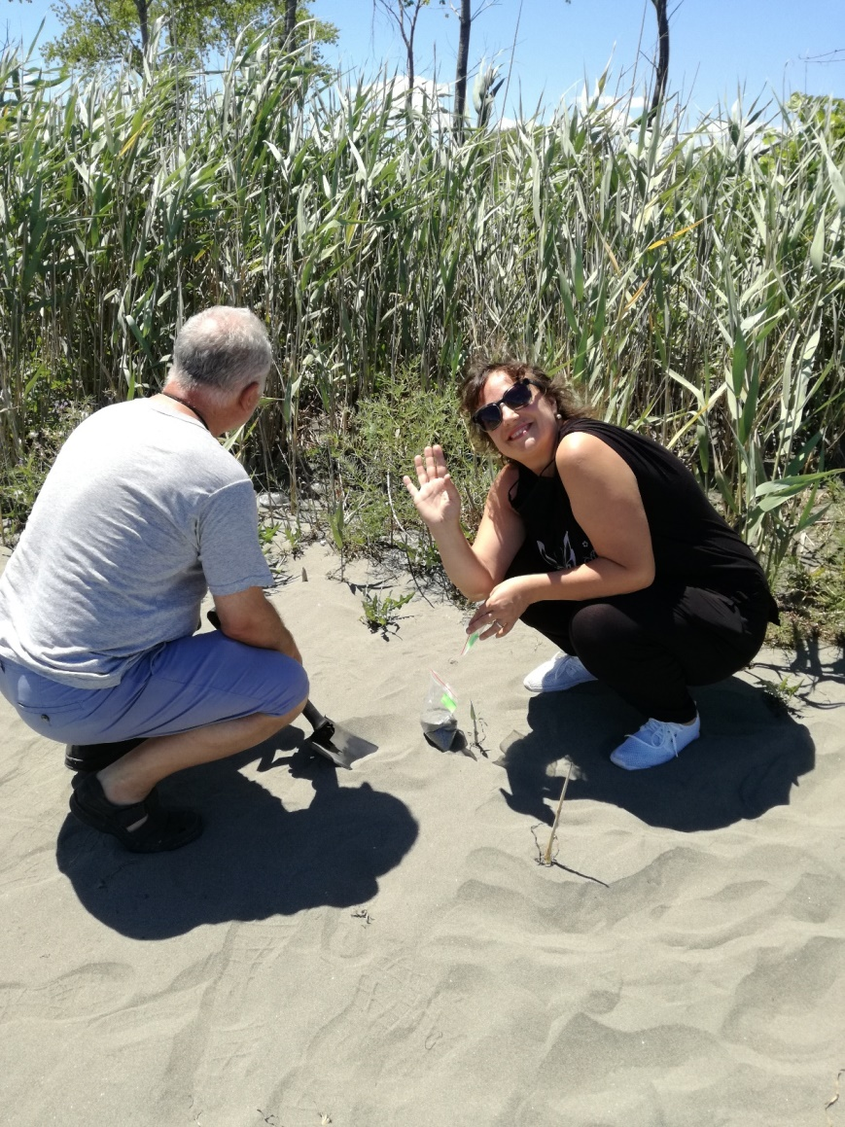
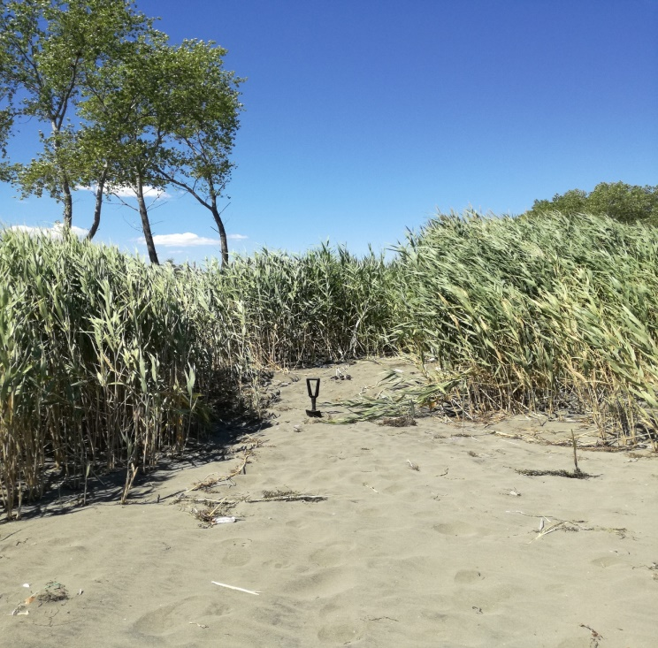
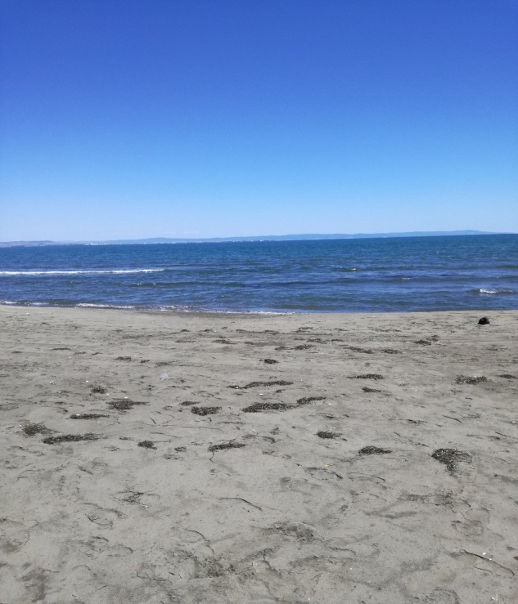
Точки 1,2 и 3 на територията на
хвостохранилище на мина „Росен“
Точки 6 и 7
омокряема част на брега
Точки 4 и 5 в края на утаечния канал,
който завършва в пясъчната ивица

Slide 5
Таблица1 Координати на точки за изследване и показания на дозиметри SEIFERT-FAG, Белла и Graetz за определяне на гама фон на повърхност
Точка № | Координати | Вид измервателни прибори |  |  | Забележка
 |  | SEIFERT FAG [µSvh] | БЕЛЛА [µSv/h] | Graetz [nSv/h]
1 | 42 °22 ' 34,9 " с.ш 27 °24 ' 39 "и.д | 0,17 | 0,06 | 56 | Хвостохранилище
2 | 42 °25 ' 42" с.ш 27 °35 ' 41,3 "и.д | 0,21 | 0,13 | 70 | Хвостохранилище-високо
3 | 42 °25 ' 40,3 " с.ш 27 °35 ' 43,7 "и.д | 0,20 | 0,13 | 62 | Хвостохранилище-високо
4 | 42 °26 ' 44,1 " с.ш 27 °36 ' 19 "и.д | 0,46 | 0,35 | 341 | Тръстика, нанос
5 | 42 °26 ' 44,7 " с.ш 27 °26 ' 19 "и.д | 0,28 | 0,18 | 122 | Тръстики, нанос
6 | 42 °26 ' 45,3 " с.ш 27 °36 ' 18 "и.д | 0,33 | 0,14 | 145 | Пясък, бряг, завършек на река
7 | 42 °26 ' 44,7 " с.ш 27 °36 ' 18,8 "и.д | 0,50 | 0,21 | 374 | Пясък, от най-ниската точка на морския бряг

Slide 6
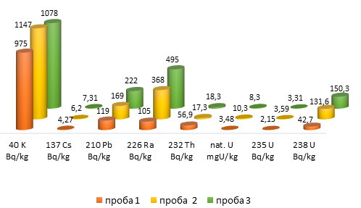
Фиг. 1 Установена стойност на специфична активност на радионуклиди ⁴⁰K, ¹³⁷Cs, ²¹⁰Pb, ²³²Th, ²³⁵U, ²³⁸U и естествен уран в проби от 1 до 3, в мерни единици (Bq/kg) и (mgU/kg) за естествен уран

Slide 7
Публикации
1. П. Атанасова, Недкова С., Касъров Р., Проучване на радиологичните мониторингови изследвания на района около мина Росен, Академично списание „Индустриални технологии”, ISSN 1314 – 9911, (2020), том 7 (1), стр. 40-43
2. S. Nedkova, Atanasova P., Assessment of the personality of people, working in technological systems, with Eysenck Personality Questionnaire, Science Conference of Ruse University, Bulgaria, volume 59, book 10.1., (2020), p.20-25
3. R. Kasarov, Atanasova P., Nedkova S., Radiological monitoring of the working environment, Annual Assen Zlatarov University, Burgas, Bulgaria, ISSN 2603-3968, Vol. XLIХ, Book 1, (2020), p. 61-63
4. P. Atanasova, Nedkova S., Kasarov R., Totzeva R., Totzev A., Radiological monitoring of sand and soil from Vromos Bay, 22nd RSEP International Economics, Finance & Business Conference ISBN: 978-605-70583-3-1/September 2021, p. 222-228
5. S. Nedkova, P. Atanasova, Comparative analyses of data on radiological monitoring of Vromos bay area, Annual Assen Zlatarov University, Burgas, Bulgaria, (2021)

Slide 8
Обобщен финансов отчет на проекта
Получени средства: 3200,00 лв
Изразходвани за:
Уред за дозиметричен контрол - Soeks Ecovisor F 4;
Цифров анемометър ANE-272;
Уред за измерване на влажност и температура HTM-49;
Луксметър LUX-274;
Образци на лични предпазни средства за радиационен риск;
Учебен манекен за показване на лични предпазни средства при радиационен риск;
Настолен компютър и монитор;
Такси правоучастия;
Административно/финансово-счетоводно обслужване.

Slide 9
Благодарим Ви за вниманието!
Екипът на НИХ – 448/ 2020

